Slide 1

第六章 信号的运算和处理
6.1 基本运算电路
一、集成运放回顾
二、比例运算电路
三、加减运算电路
四、积分运算电路和微分运算电路

Slide 2
一、集成运放回顾
1.理想运算放大器：
u_{P}
u_{O}
A_{od}
u_{N}
开环电压放大倍数 A_{od}=∞
差模输入电阻 R_{id}=∞
输出电阻 R_{o}=0

Slide 3

2. 运放的电压传输特性：
设：电源电压±V_{CC}=±10V。 运放的A_{od}=10⁴
u_{o}
u_{o}
u_{i}
+U_{om}
u_{O}
+U_{om}
+10V
A
+10V
u_{i}
0
u_{i}
-1mV
0
+1mV
│u_{i}│≤1mV时，
运放处于线性区。
-10V
-U_{om}
-10V
-U_{om}
非线性区
线性区
非线性区
A_{od}越大，线性区越小，
当A_{od} →∞时，线性区→0

Slide 4
3. 线性区
u_{O}＝A_{od}(u_{P}－ u_{N})
为了扩大运放的线性区，给运放电路引入负反馈.
理想运放工作在线性区的条件：电路中有负反馈！
因为u_{O}为有限值， A_{od}＝∞，所以 u_{N}－u_{P}＝0，即
u_{N}＝u_{P}…………虚短路
因为r_{id}＝∞，所以
i_{N}＝i_{P}＝0………虚断路

Slide 5
4. 非线性区（饱和状态）
运放工作在非线性区的条件：
电路开环工作或引入正反馈！
u_{o}
+U_{om}
+10V
u_{i}
u_{O}
u_{i}
A
0
-10V
-U_{om}

Slide 6

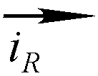
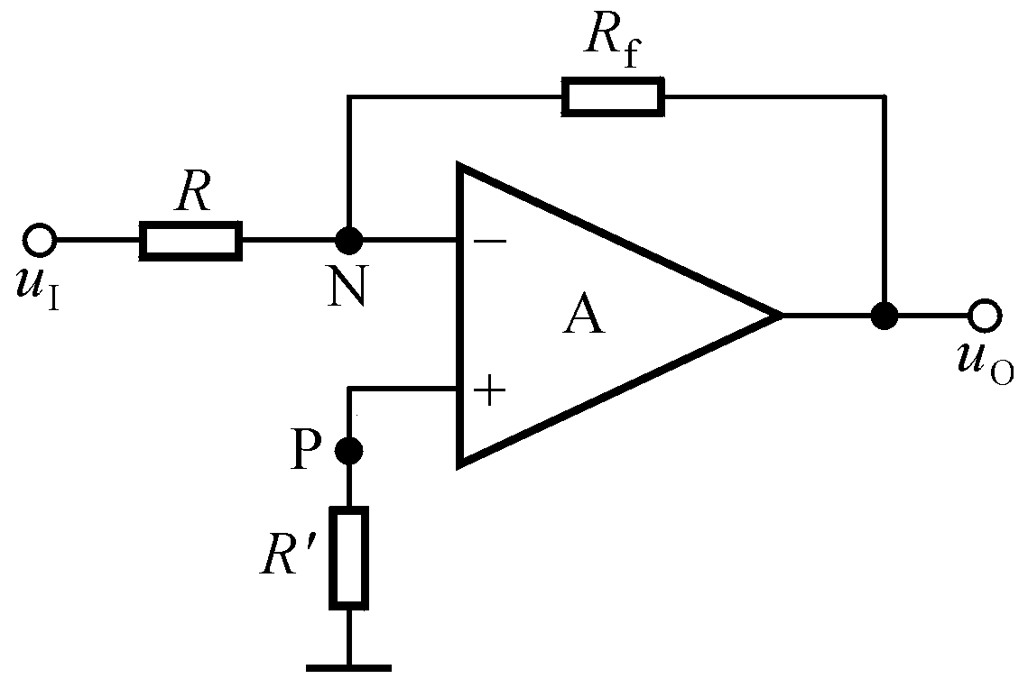
1. 反相比例运算电路
二、比例运算电路
i_{N}=i_{P}=0，
u_{N}=u_{P}=0－－虚地
在节点N：
电路的反馈组态?
电压并联负反馈
2) 电路的输入电阻为多少？
R_{i} =R
3) R’＝？
R’=R// R_{f}
保证运放输入级差分放大电路对称性
4) 若要R_{i}＝100kΩ，比例系数为－100，R₁＝？ R_{f}＝？
R_{f}太大，噪声大。如何利用相对小的电阻获得－100的比例系数？

Slide 7
T 形反馈网络反相比例运算电路
利用R₄中有较大电流来获得较大数值的比例系数。

Slide 8
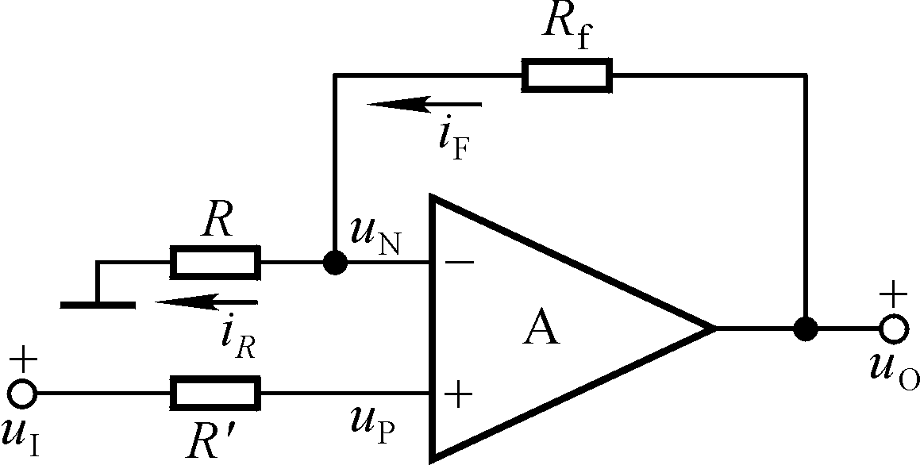
2. 同相比例运算电路
1）电路引入了哪种组态的负反馈？
电压串联负反馈
2）电阻R’＝？
平衡电阻 R’=R// R_{f}
3）输入电阻为多少？
R_{i}＝∞
4）共模抑制比KCMR≠∞时会影响运算精度吗？
会
运算关系的分析方法：节点电流法

Slide 9
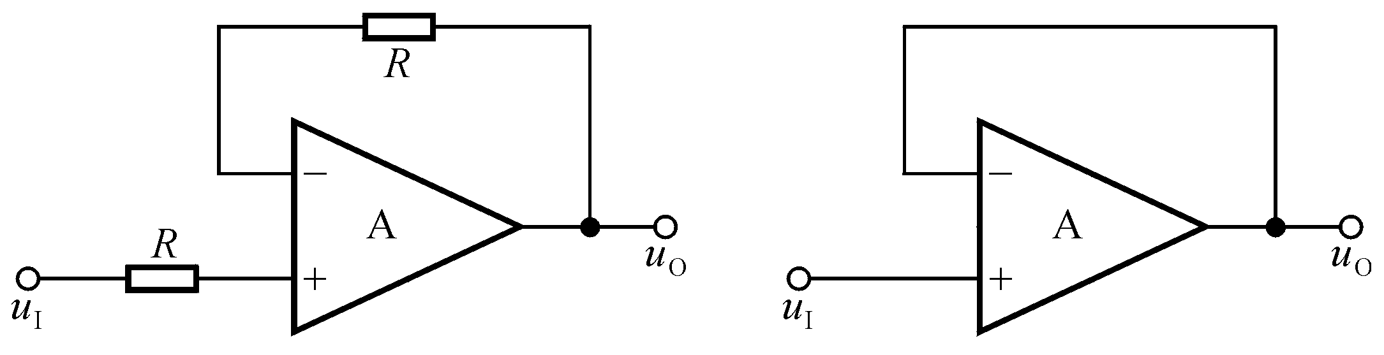
同相输入比例运算电路的特例：电压跟随器

Slide 10
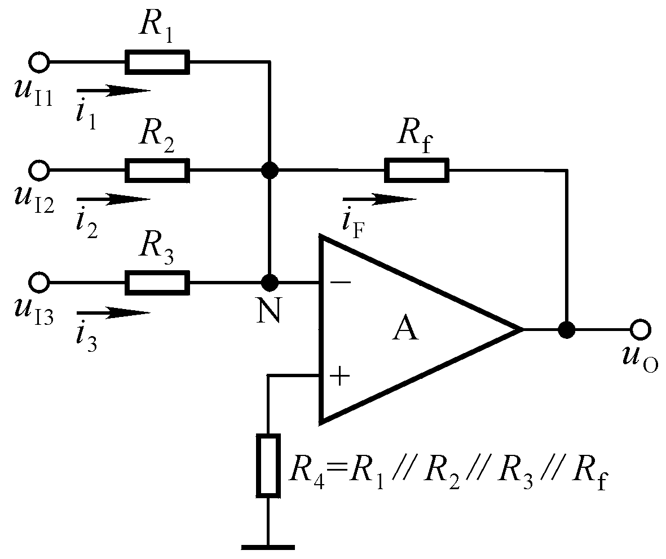
三、加减运算电路
1. 反相求和运算电路
方法一：节点电流法

Slide 11
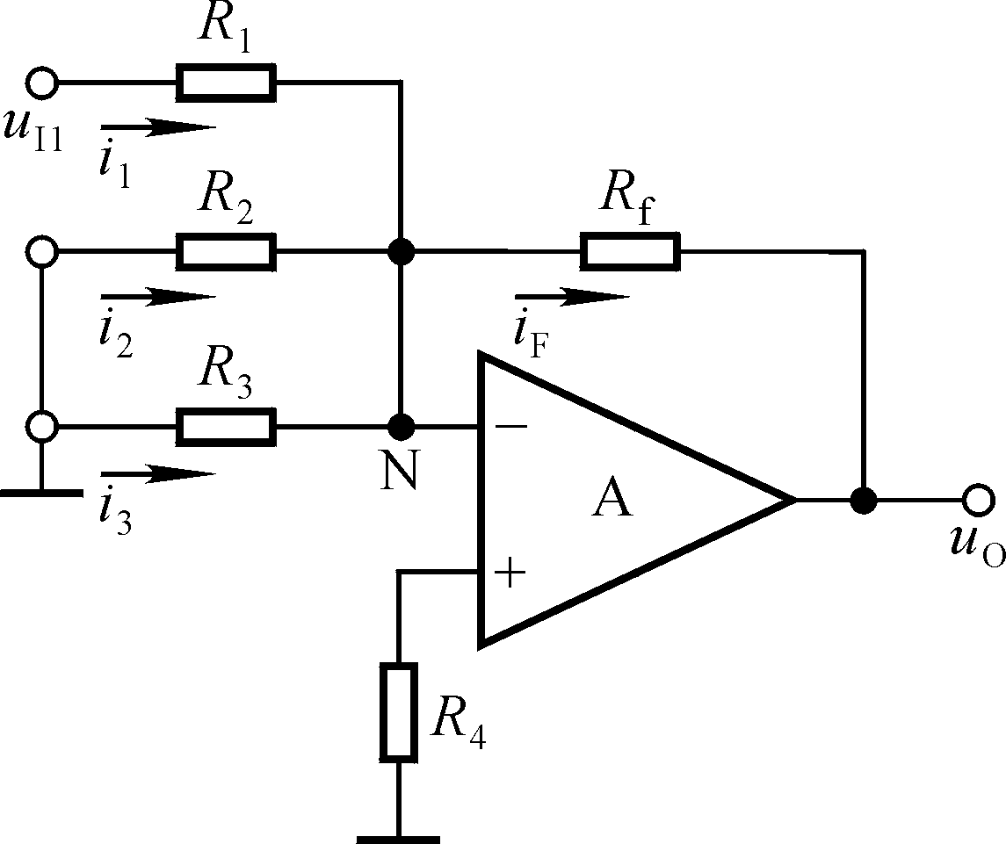
1. 反相求和运算电路
方法二：利用叠加原理
首先求解每个输入信号单独作用时的输出电压，然后将所有结果相加，即得到所有输入信号同时作用时的输出电压。

Slide 12
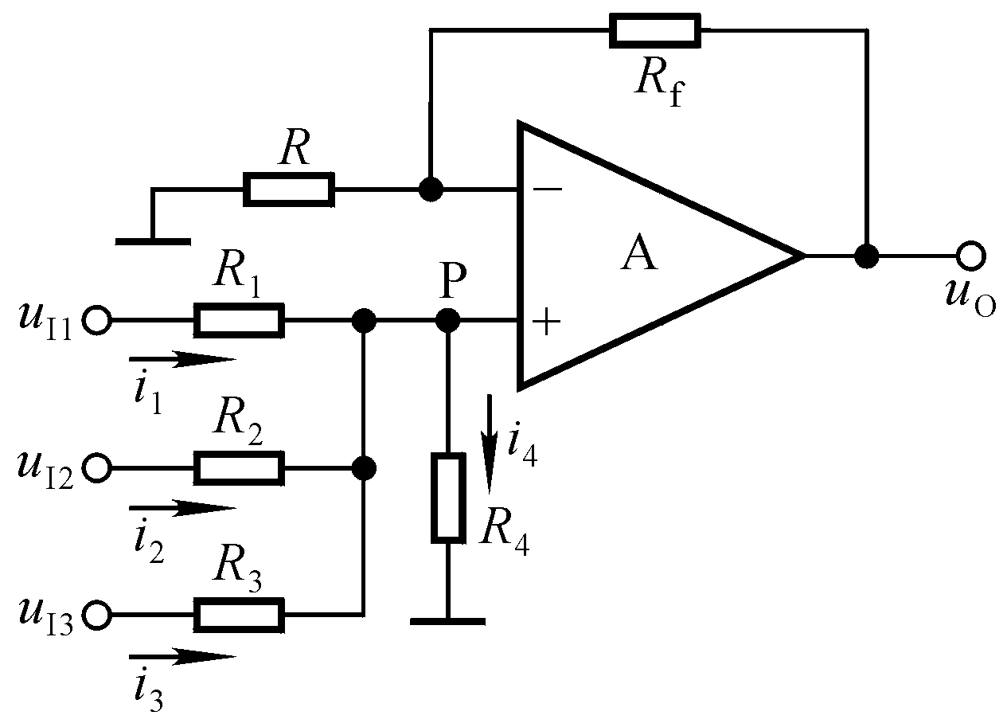
2. 同相求和运算电路 设 R₁∥ R₂∥ R₃∥ R₄＝ R∥ R_{f}
利用叠加原理求解：
令u_{I2}= u_{I3}=0，求u_{I1}单独作用时的输出电压
同理可得， u_{I2}、 u_{I3}单独作用时的u_{O2}、 u_{O3}，形式与u_{O1}相同， u_{O} =u_{O1}+u_{O2}+u_{O3} 。
物理意义清楚，计算麻烦！
在求解运算电路时，应选择合适的方法，使运算结果简单明了，易于计算。

Slide 13
2. 同相求和 设 R₁∥ R₂∥ R₃∥ R₄＝ R∥ R_{f}
必不可少吗？
与反相求和运算电路的结果差一负号

Slide 14
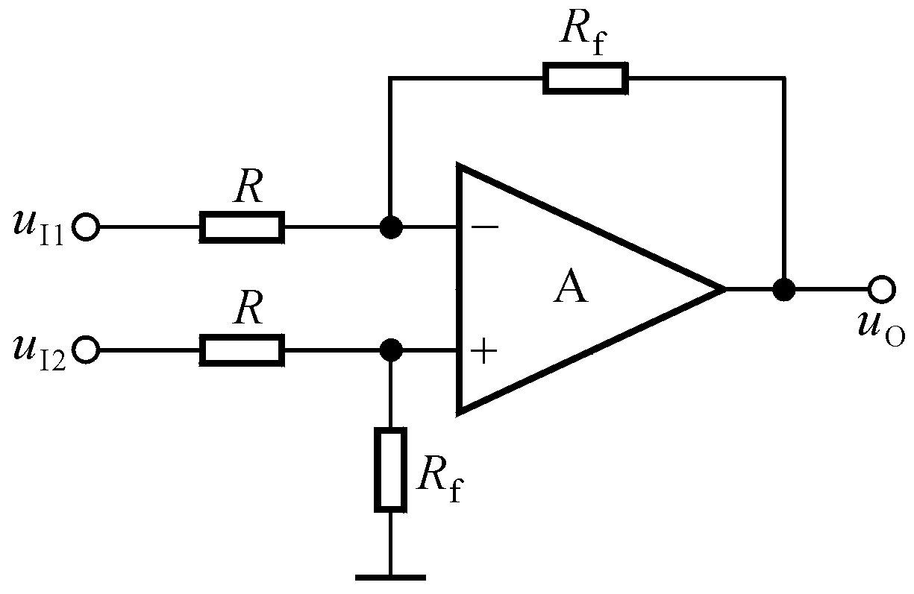
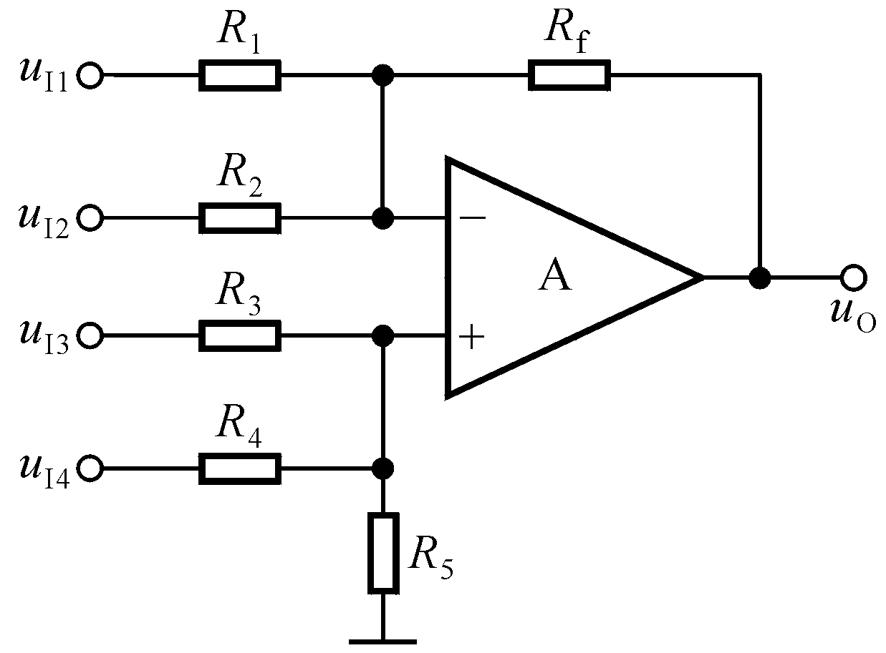
3. 加减运算 利用求和运算电路的分析结果
设 R₁∥ R₂∥ R_{f}＝ R₃∥ R₄ ∥ R₅
若R₁∥ R₂∥ R_{f}≠ R₃∥ R₄ ∥ R₅，u_{O}＝?
实现了差分放大电路

Slide 15
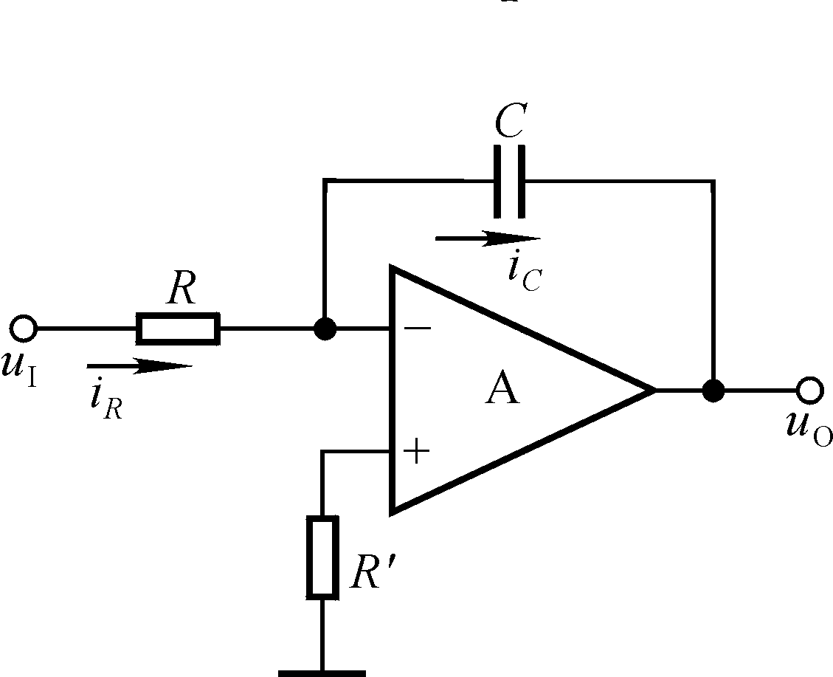
1. 积分运算电路
四、积分运算电路和微分运算电路
_{问：它与无运放积分器的区别}

Slide 16
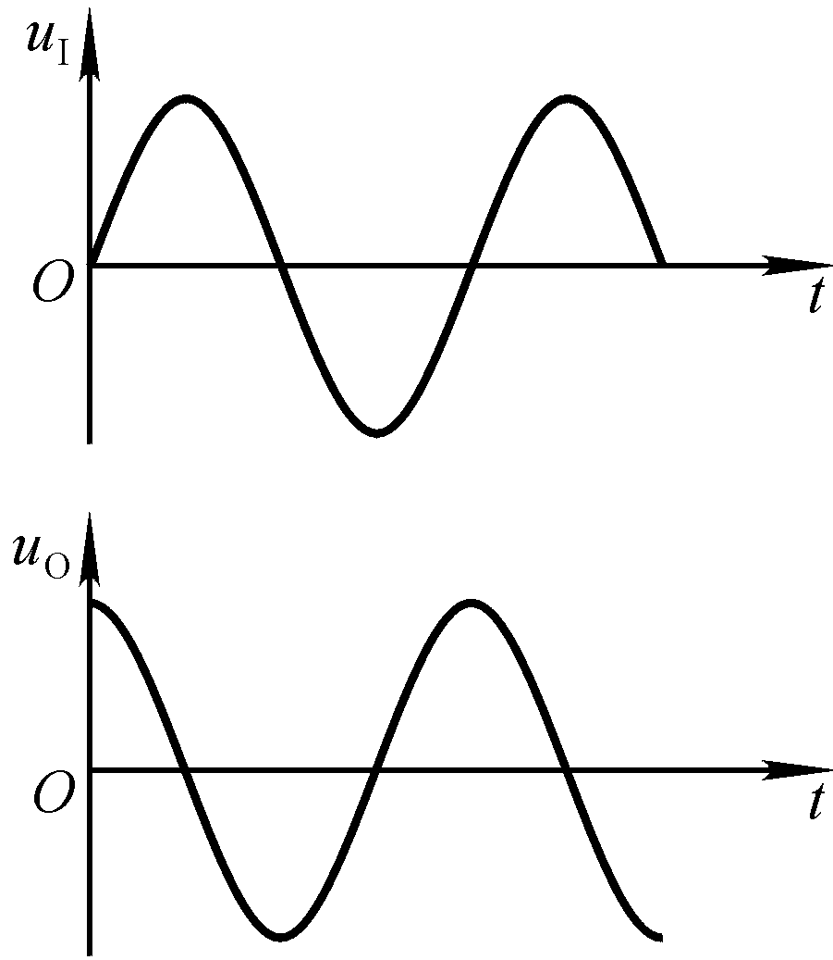
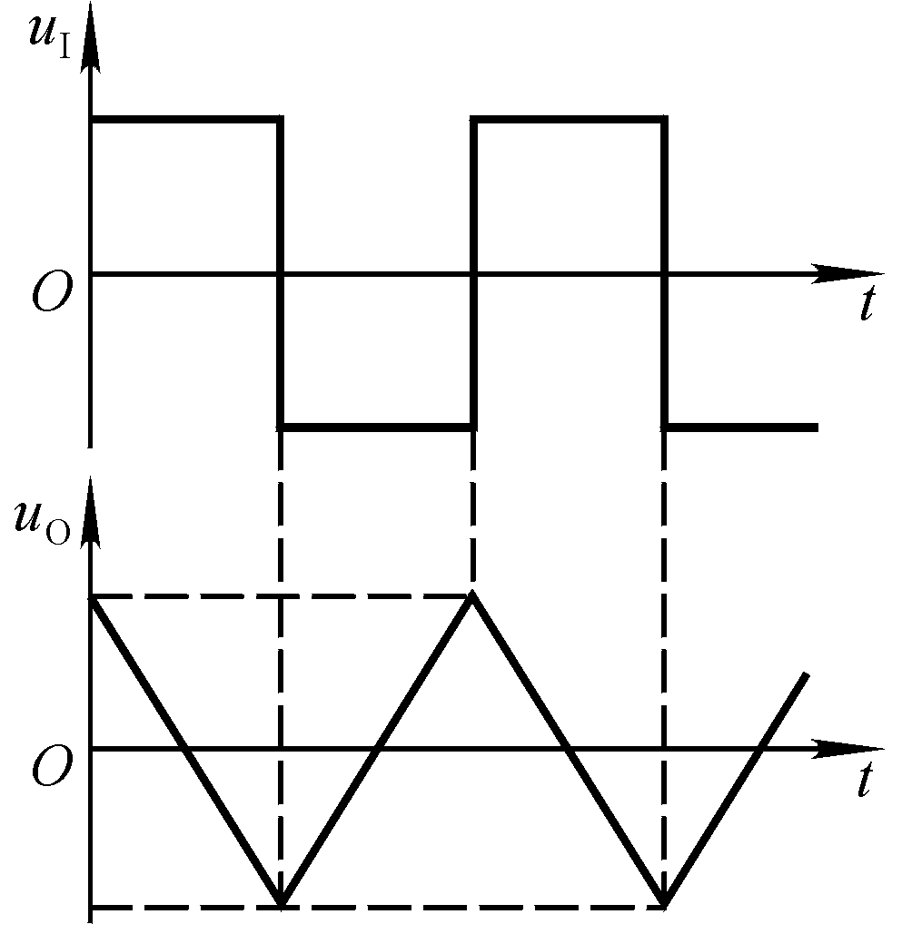
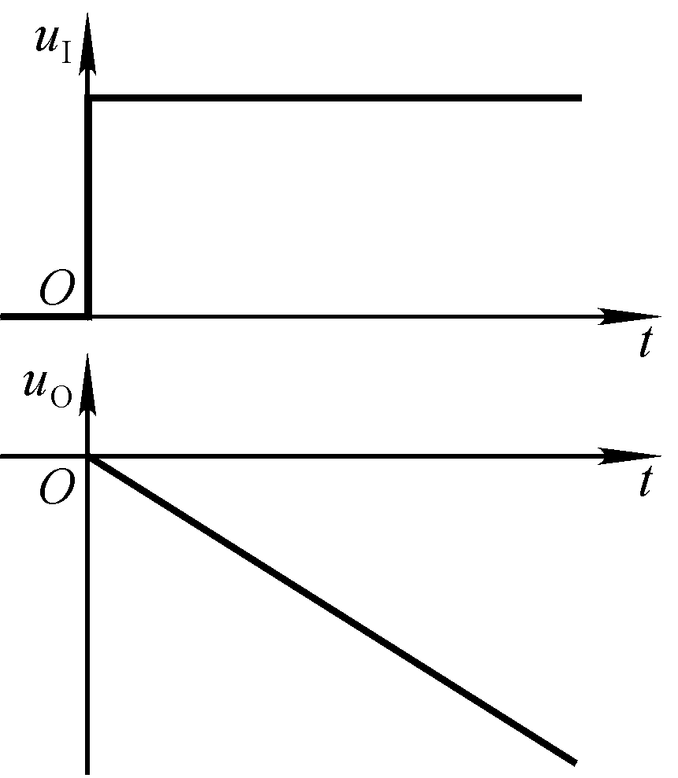
利用积分运算的基本关系实现不同的功能
1) 输入为阶跃信号时的输出电压波形？
2) 输入为方波时的输出电压波形？
3) 输入为正弦波时的输出电压波形？
线性积分
波形变换
移相

Slide 17
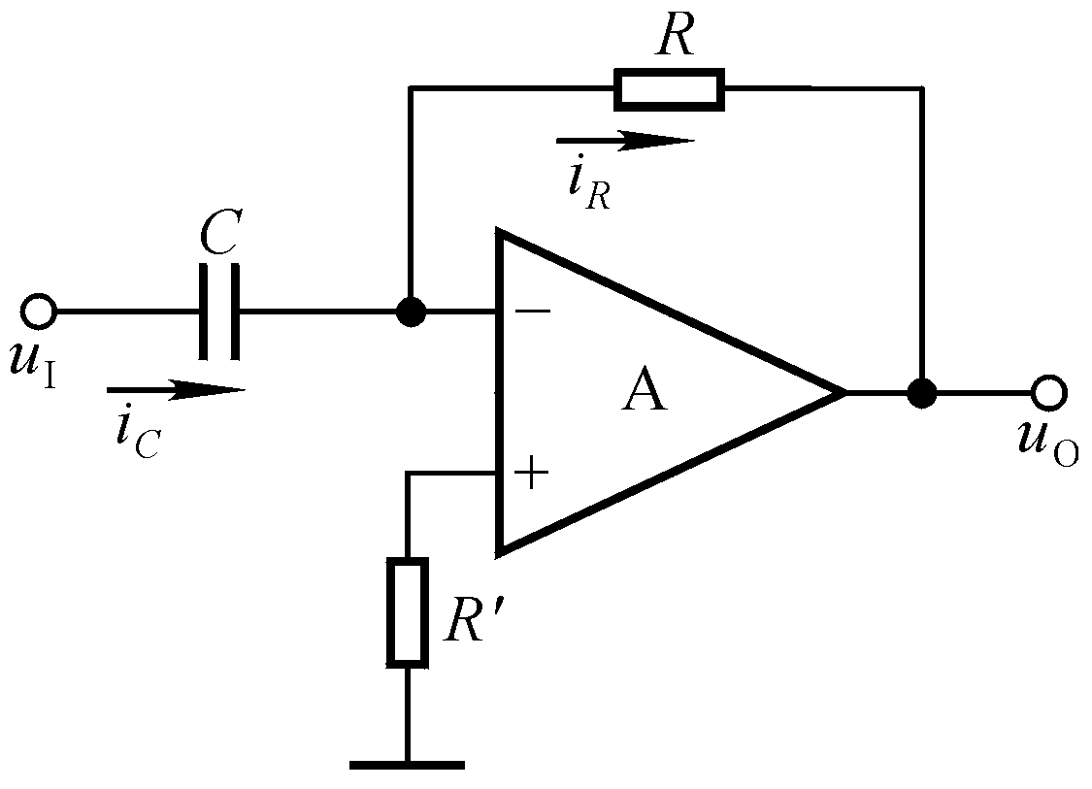
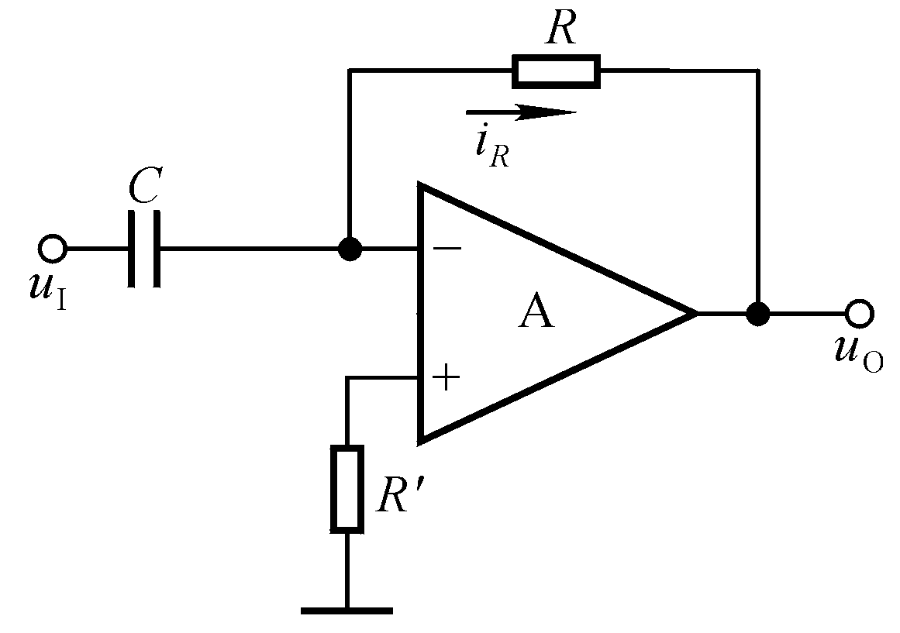
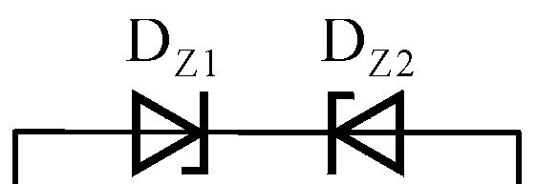
2. 微分运算电路
限制输出电压幅值
为了克服集成运放的阻塞现象和自激振荡，实用电路应采取措施。
滞后补偿
限制输入电流

Slide 18
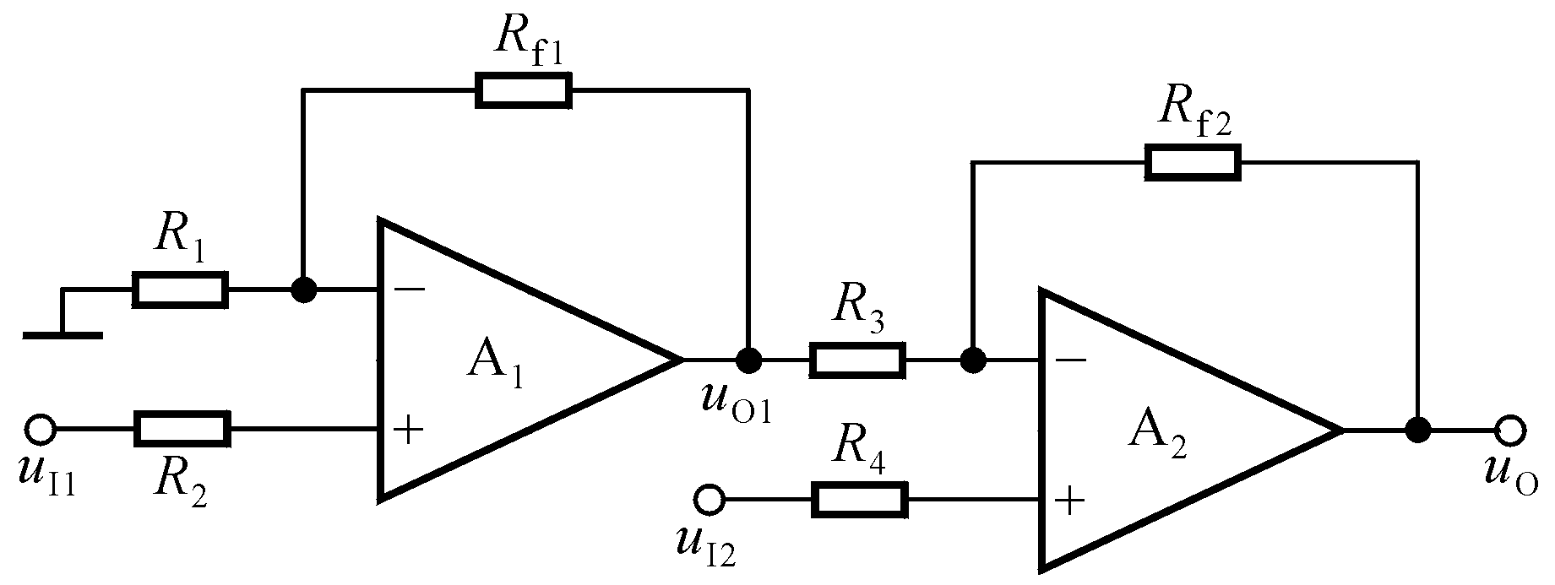
讨论：电路如图所示
（1）组成哪种基本运算电路？与用一个运放组成的完成同样运算的电路的主要区别是什么？
（2）为什么在求解第一级电路的运算关系时可以不考虑第二级电路对它的影响？

